Slide 1
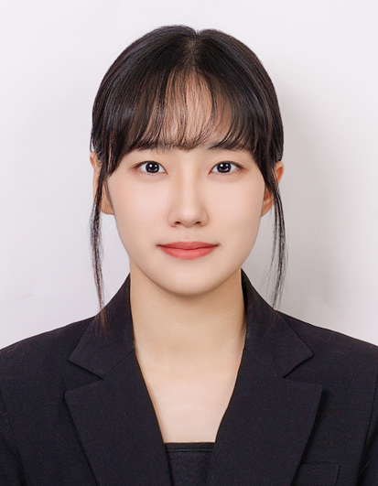
PORTFOLIO
김종은 Jongeun Kim
AI Engineer · Multimodal AI · VLM · LLM
VLM·LLM·비디오 언더스탠딩 — 연구부터 현장 적용까지 멀티모달 AI 개발
UNIST 인공지능대학원 석사 · 논문 7편 · 특허 7건
GitHub github.com/joannekim0420
Scholar PHEuuWoAAAAJ · Email JongeunKim@r114.com

Slide 2
ABOUT
소개
홈 AI 에이전트, 엘리베이터 상황 분석, 화재 탐지 등 실환경
멀티모달 AI 과제를 PoC부터 현장 적용까지 수행
UNIST 인공지능대학원 석사 (멀티모달·NLP)
연구 성과를 논문 7편과 특허 7건으로 권리화
7
논문 Publications
7
특허 Patents
M.S.
UNIST AI 석사
4+
현장 프로젝트
김종은 Jongeun Kim · AI Engineer
01 / 13

Slide 3




CAREER
경력
HDC LABS
UNIST
NC SOFT
상명대학교
R&D 센터 AI Lab
인공지능 석사
기계번역데이터팀 인턴
휴먼지능정보공학과 학사
2024.05 ~ 현재
2022.08 ~ 2024.08
2021.07 ~ 2022.01
2017.02 ~ 2022.02
김종은 Jongeun Kim · AI Engineer
02 / 13

Slide 4
HDC LABS · 2024.05 ~
VLM·LLM 기반 멀티모달 AI 현장 적용
R&D 센터 AI Lab · AI Engineer — 특허 6건 등록·1건 출원, 국제 학회 논문 4편
차세대 홈 AI Agent 시스템
2025.06 ~
기여도 35%
VideoLLM+LLM 거주자 행동 인식·개인화, 정확도 65%→81%, Jetson NX 4bit 엣지 배포
엘리베이터 내부 상황 분석 PoC
2025.02 – 2025.03
기여도 30%
VLM 파인튜닝 반려견 탑승 인식 57%→87.5%, 특허 등록, 현대엘리베이터 협업
지하주차장 화재 탐지
2024.09 – 2025.04
기여도 40%
YOLO+VLM(Florence2) 통합, 탐지 6.51s→3.03s·Recall 0.835→0.904, ICLR 2025 워크샵
김종은 Jongeun Kim · AI Engineer
03 / 13

Slide 5
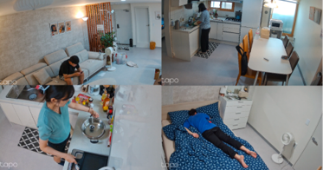
HDC LABS · PROJECT 01
차세대 홈 AI Agent 시스템
2025.06 ~ 진행 중 · 기여도 35% (프로젝트 매니징·데이터·모델링·파이프라인)
적용 환경
실제 주거 공간 · 모델하우스
연동 대상
카메라·IoT 가전·월패드 (자체 플랫폼)
핵심 기능
VideoLLM 행동·물체·얼굴 인식 + LLM 에이전트 개인화
주요 성과
• 단일 라벨 출력 제약·평가 기준 프롬프트 개선으로 행동 분류 정확도 65% → 81%
• Jetson NX 4bit/NF4 탑재, 5초 클립 평균 4.2초 처리로 준실시간 적용 가능성 확인
• 촬영→라벨링→검증→학습→배포 5단계 자동화 툴 개발
• 행동 인식 기반 IoT 가전 제어 특허 확보 (KR 10-2971047)
김종은 Jongeun Kim · AI Engineer
04 / 13

Slide 6
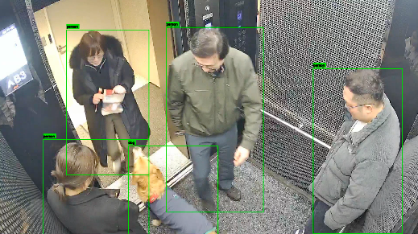
HDC LABS · PROJECT 02
엘리베이터 내부 상황 분석 PoC
2025.02 – 2025.03 · 기여도 30% (반려견 탑승 인식 모델·알고리즘)
적용 환경
엘리베이터 카 내부 상단 모서리 CCTV 시점
핵심 기능
VLM 파인튜닝 반려견 탑승 인식 + 목줄 끼임 예방
협업
현대엘리베이터
주요 성과
• 반려견 탑승 탐지 정확도 57% → 87.5%
• 반려견·유사 객체(인형 등) 구분 정확도 91%
• 엘리베이터 내 반려동물 탐지 특허 등록 (KR 10-2876730)
• HDC랩스·HDC현산·현대엘리베이터 업무협약, WACVW 2026 후속 논문
김종은 Jongeun Kim · AI Engineer
05 / 13

Slide 7
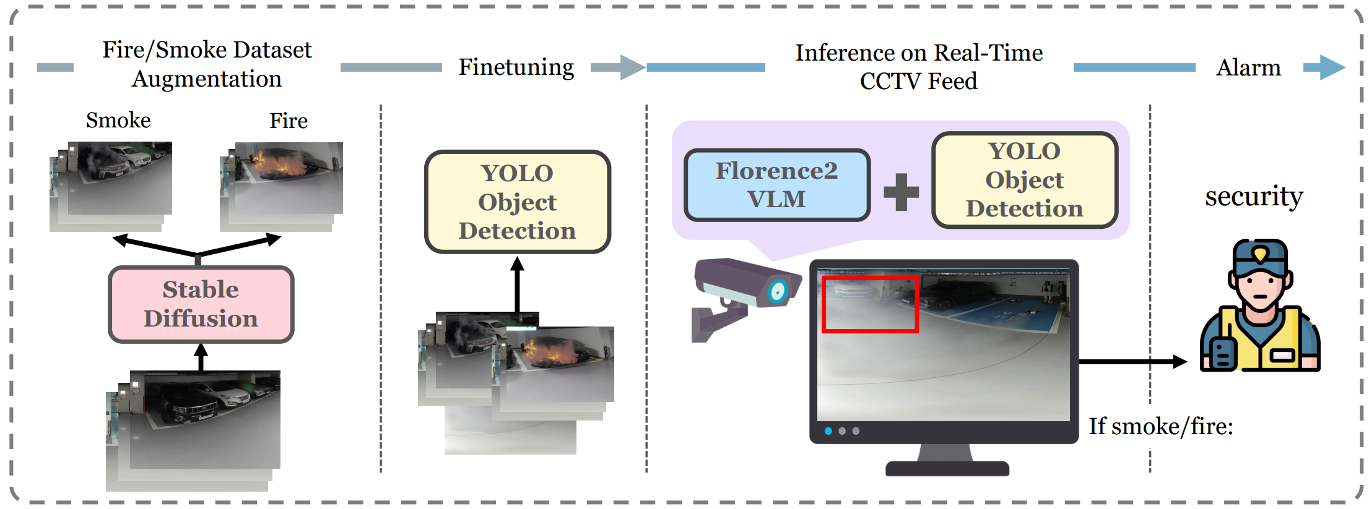
HDC LABS · PROJECT 03
지하주차장 화재 탐지
2024.09 – 2025.04 · 기여도 40% (VLM 통합 알고리즘·모델 선정)
적용 환경
지하주차장 (전기차 충전구역)
핵심 기능
YOLO 기반 연기/불 탐지 + VLM 기반 상황 인식
협업
수호이미지랩스 (CCTV 전문기업)
주요 성과
• 최초 화재 탐지 시간 6.51s → 3.03s, Recall 0.835 → 0.904
• YOLO+VLM(Florence2) 통합 상황 인식 알고리즘 제안
• ICLR 2025 ICBINB 워크샵 논문 게재
• 복합모델 주차장 화재 탐지 특허 등록 (KR 10-2857163)
• 광명 센트럴 아이파크 AI CCTV 상용 도입
김종은 Jongeun Kim · AI Engineer
06 / 13

Slide 8
UNIST · 2022.08 – 2024.08
인공지능대학원 석사 — NLP·멀티모달
졸업 논문: Efficient Multilingual Multimodal Fusion via Contrastive Learning
고객 발화 Variation 텍스트 생성 (LG)
생성형 AI 데이터 증강 · AI Judge 정량 평가 95.77% · LG H&A 산학과제 연장
다국어 멀티모달 융합 (석사 졸업논문)
기계번역 14개 언어 증강 · CLIP+XLM-RoBERTa 대조학습 · KSBE 2025
슬로건 자동 생성 (심도컴퍼니)
노이즈 섭동 기반 다양성 제어 생성 · 기존 대비 SOTA · CIKM 2023 1저자
CVPR'22 LOVEU 챌린지 (Pyler)
영상·스크립트·질의 멀티모달 QA · 평균 Recall +0.075 · 챌린지 2위
김종은 Jongeun Kim · AI Engineer
07 / 13

Slide 9
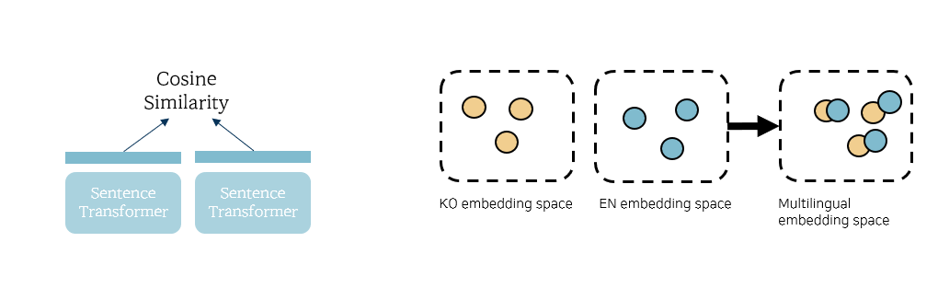
NC SOFT · 2021.07 – 2022.01
다국어 기계 번역 문장 품질 평가
기계번역데이터팀 인턴 · 기여도 100%
원문-번역문 간 의미적 일치도를 수치화하여 사람 평가를 대체·보조하는
자동 평가 방법 연구
• 사전 학습 다국어 문장 인코더로 원문-번역문 쌍을 같은 임베딩 공간에 정렬
• Cosine Similarity 기반 파인튜닝으로 사람 평가 점수와 상관도 향상
• 기계번역 데이터팀 내부 기술 발표로 공유
김종은 Jongeun Kim · AI Engineer
08 / 13

Slide 10
PUBLICATIONS
논문
국제 학회 6편 · 국내 학회 1편
WACVW 2026
From Prompts to Deployment: Auto-Curated Domain-Specific Dataset Generation via Diffusion Models Oral
ICCVW 2025
Your Super Resolution Model is not Enough for Tackling Real-World Scenarios
ICLRW 2025
An Integrated YOLO and VLM System for Fire Detection in Enclosed Environments
SIGGRAPH Asia 2024
OverallNet: Scale-Arbitrary Lightweight SR Model for 360° Panoramic Images Poster
CIKM 2023
Effective Slogan Generation with Noise Perturbation 1저자
CVPRW 2022
Technical Report for CVPR 2022 LOVEU AQTC Challenge 2nd Place
KSBE 2025
Contrastive Learning for Efficient Multilingual Multimodal Fusion 국내
김종은 Jongeun Kim · AI Engineer
09 / 13

Slide 11
PATENTS
특허
등록 6건 · 출원 1건
KR 10-2809119
인공지능 모델 기반 실내 건축 공사 하자 탐지 장치
KR 10-2857163
인공신경망 복합모델을 이용한 주차장 화재 탐지 방법·시스템
KR 10-2876730
사용자로그를 고려한 엘리베이터 내부 반려동물 유무 탐지
KR 10-2910653
인공신경망을 이용한 건설현장 충돌위험 탐지 방법·시스템
KR 10-2958364
인공신경망을 이용한 공간 점유율 추정 방법·시스템
KR 10-2971047
행동인식 기반 IoT 가전기기 제어 방법·시스템
출원 중
적합성 높은 스타일변환이미지 생성 방법·시스템
김종은 Jongeun Kim · AI Engineer
10 / 13

Slide 12
AWARDS & CERTIFICATIONS
수상 · 어학 · 자격
수상
어학
자격증
CVPR'22 LOVEU AQTC Challenge — 2nd Place (CVPRW 2022)
TOEIC 965
정보처리기사 (2022.06.02)
교내 영어토론대회 3등 우수상 (2017.11)
TOEIC Speaking 170 (Advanced Low)
자격번호 21201071305E
김종은 Jongeun Kim · AI Engineer
11 / 13

Slide 13
감사합니다
김종은 Jongeun Kim · AI Engineer
github.com/joannekim0420
joannekim0420.github.io · JongeunKim@r114.com

